Slide 1

Uw gepersonaliseerd netwerk
Vastgoed groep 19

Slide 2
Inhoud
Grondplan
Benodigdheden
Netwerkopstelling
Gevraagde apparatuur
Alternatieve apparatuur
Offertes
Vragen?

Slide 3
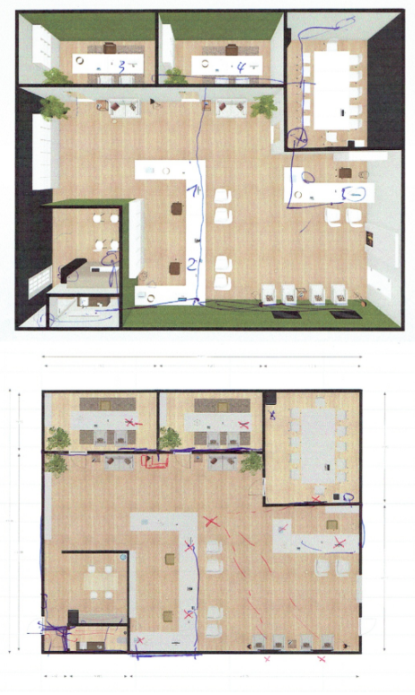
Grondplan
Op basis van jullie plan & voorkeuren:
Plan
Offertes
Catalogus

Slide 4
Benodigdheden
Router (+ modem van provider)
24 port switch
2 WAP's
Ethernet kabels
Server/NAS voor opslag foto's
5 Werkstations (Voorkeur IMAC Retina 4K, 3.0-GHz processor, 1 TB)
3 Smart TV's
2 Kleine printers voor eenvoudige taken
1 Industriële printer
1 Beamer
5 iPhone 8 64 GB
5 iPad Pro (10,5 inch)
Office 365 voor bedrijven (inclusief mail)
Netacad

Slide 5
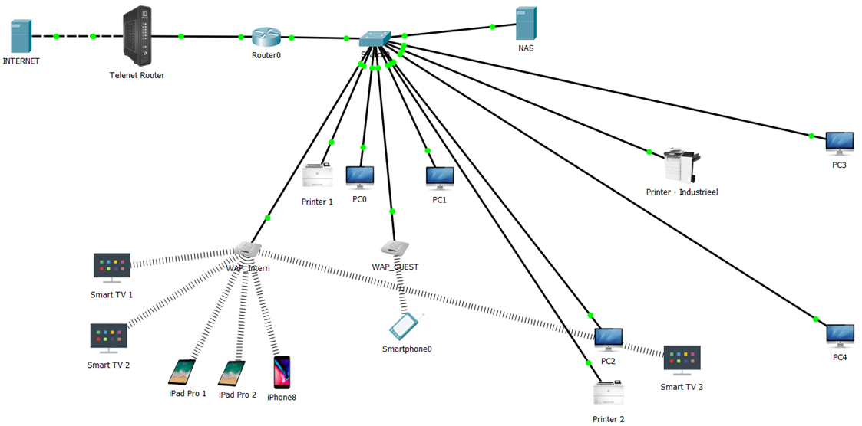
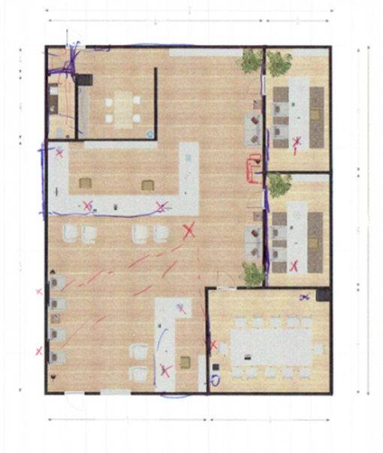
Netwerkopstelling
Paars: Netwerkapparatuur
Rood: PC’s en kleine printers
Cyaan: Industriële printer
Groen: Wireless Access Points
Geel: Smart TV’s

Slide 6
Gevraagde apparatuur

Slide 7
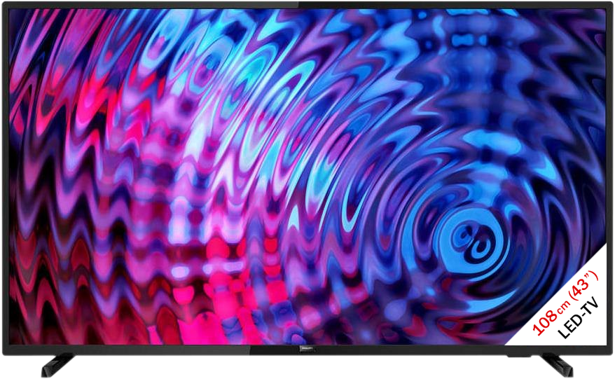
PHILIPS 43PFS5803 SMART TV
Prijs - Kwaliteit
4K UHD
Interface

Slide 8
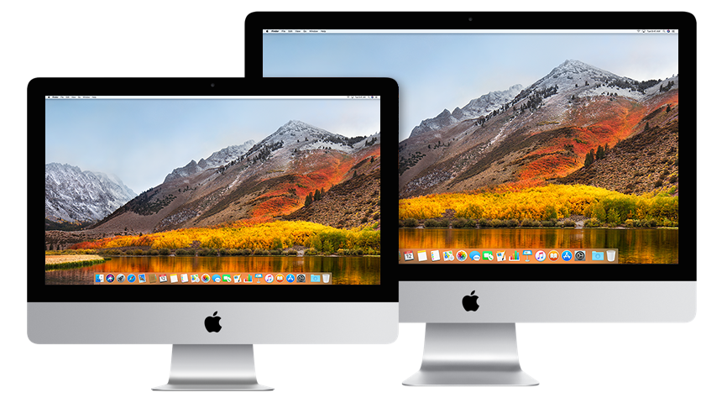
27-INCH IMAC MET RETINA 5K-DISPLAY
I5 7th gen
16GB 2400MHz DDR4
Radeon Pro 570 4GB
Magic mouse 2
Magic keyboard

Slide 9
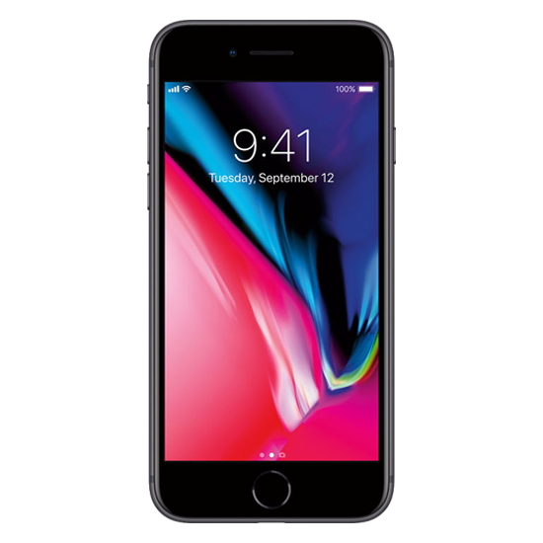
IPHONE 8
64GB
Laatste nieuwe

Slide 10
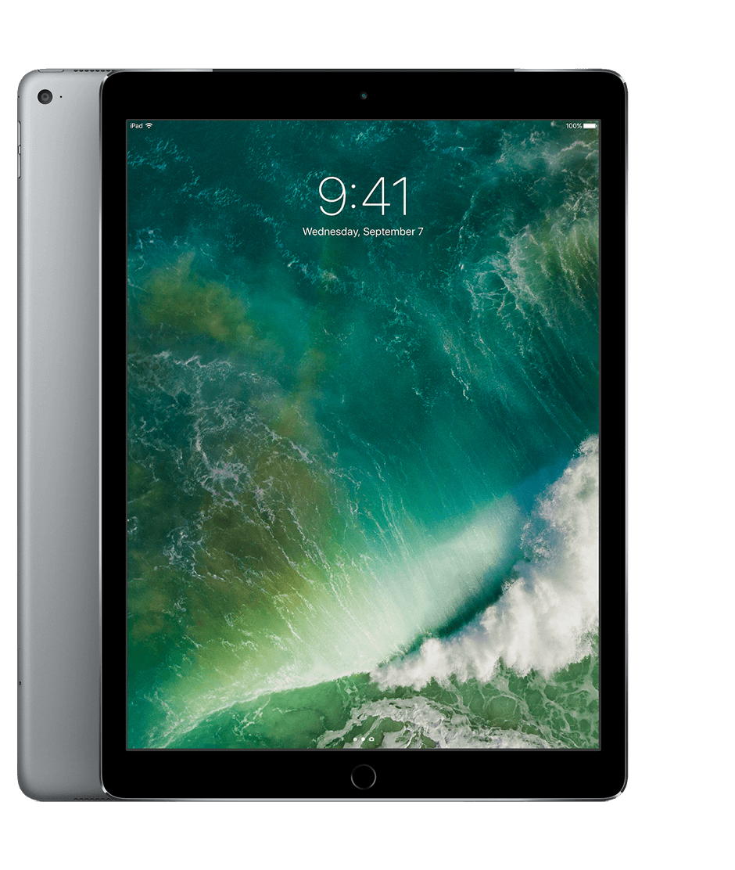
10,5‑INCH IPAD PRO
64GB
WI-FI only
Tekenen

Slide 11
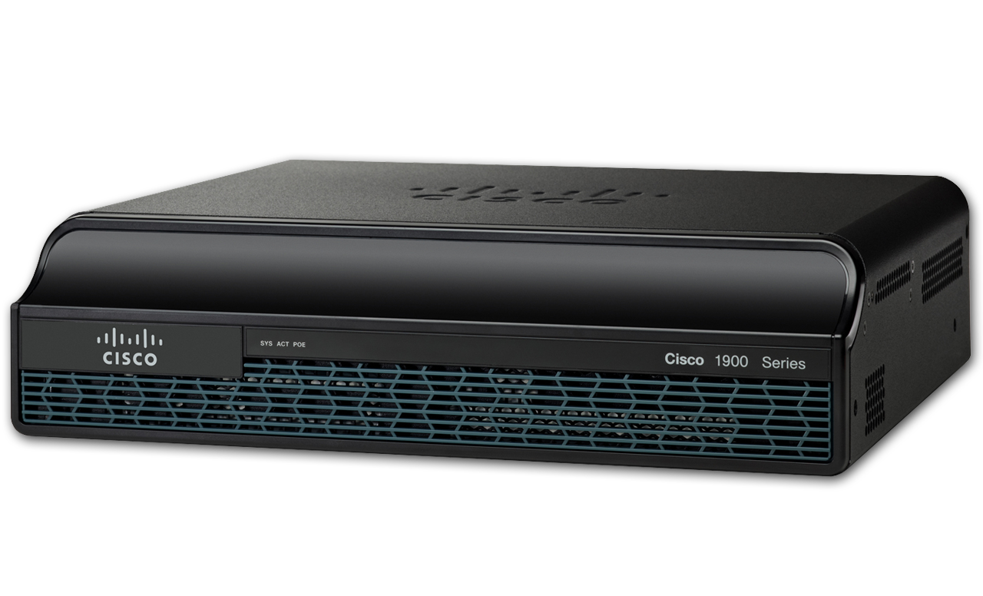
CISCO 1941
Vertrouwbaar
Onze specialiteit
Cisco
Notes:
Cisco: cisco is het beste/bekendste merk voor netwerkapparatuur voor professionele doeleinden.

Slide 12

CISCO CATALYST 2960-PLUS
Vertrouwbaar
Onze specialiteit
Cisco
24 poorten

Slide 13
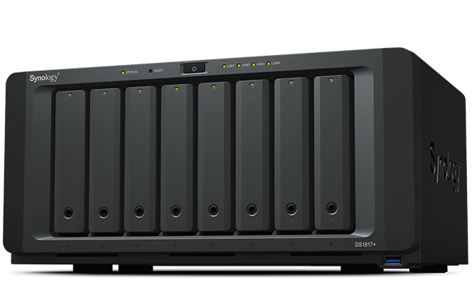
SYNOLOGY DISK STATION DS1817+
8 schijven
Uitstekende software
Hoge performantie
Uitbreidbaar
Notes:
Software: data bereikbaar op alle devices binnen het bedrijf, maar ook thuis.
Hoge performantie: data wordt uiterst snel uitgelezen en geschreven.
Uitbreidbaar: later uitbreidbaar tot 18 schijven met expansion units.

Slide 14

WD RED NAS HARD DRIVE WD40EFRX
4TB x 8
Voldoende ruimte
Redundantie
NAS - schijven
Notes:
Redundantie: via raid data veilig gesteld.

Slide 15
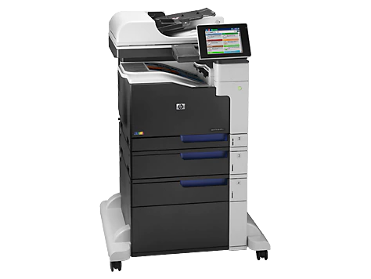
HP LASERJET ENTERPRISE MFP M775F
A3
4350 pagina’s capaciteit
30 ppm (zwart-wit en kleur)
Printen, kopiëren, scannen, faxen

Slide 16
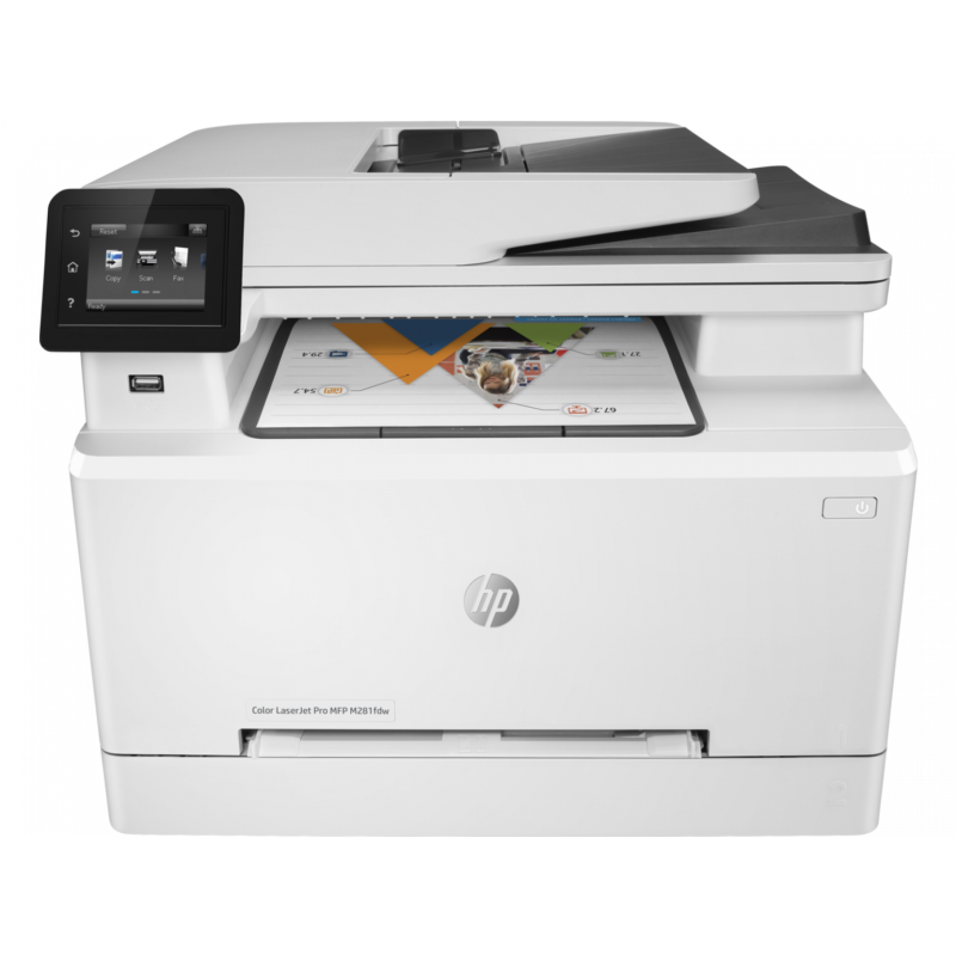
HP COLOR LASERJET PRO MFP M281FDW
Compact
Printen, kopiëren, scannen, faxen
24 ppm
Mobiel afdrukken
Notes:
Mobiel afdrukken: van alle apparaten afdrukken

Slide 17
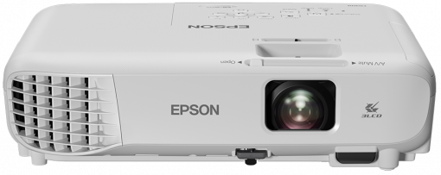
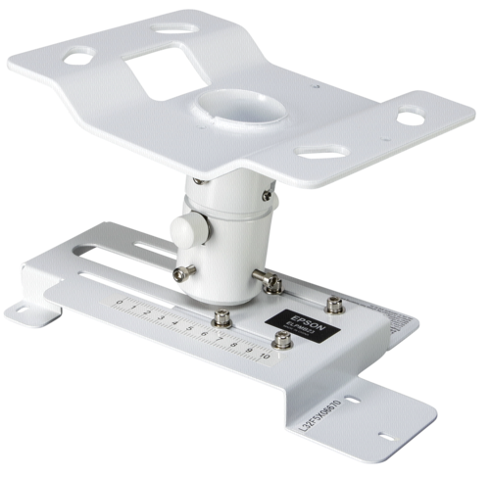
EPSON EB-W05 + ELPMB23
3300 lumen
320 inch
Compact
Gemakkelijk te bevestigen

Slide 18

OFFICE 365 BUSINESS PREMIUM
E-mail
Documenten
Planning
Skype
24/7 ondersteuning

Slide 19

AUTOCAD

Slide 20
Alternatieve apparatuur

Slide 21
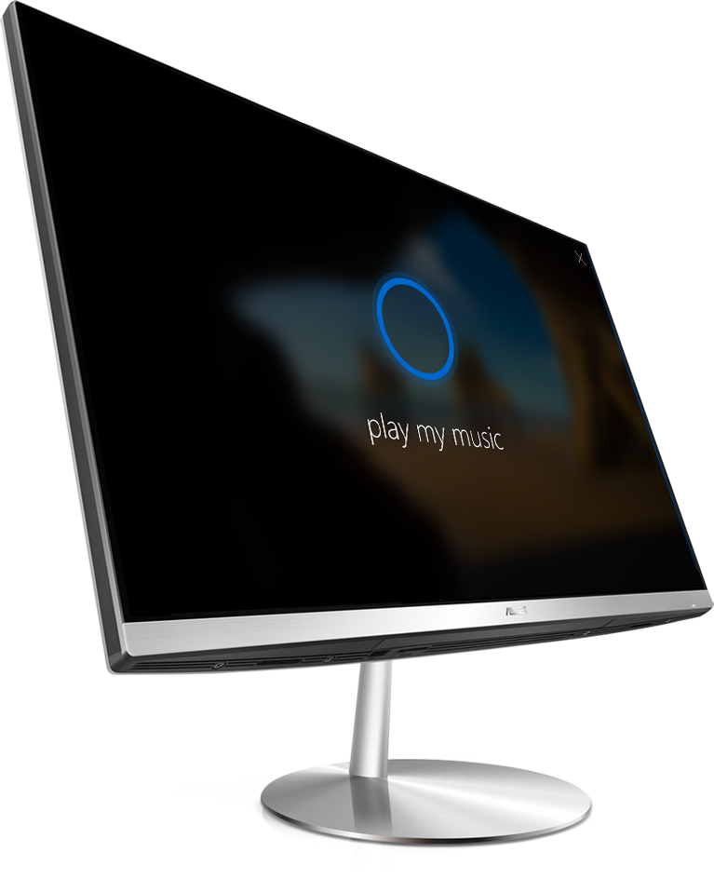
ASUS ZEN AIO ZN242GDK-CA009T-BE
All-in-one
Muis + Keyboard
I7
256GB SSD + 1TB HDD
GTX 1050
Aansluitingen
Voordeliger
Notes:
Aansluitingen zoals: HDMI, Ethernet, USB 3.0, USB Type A

Slide 22
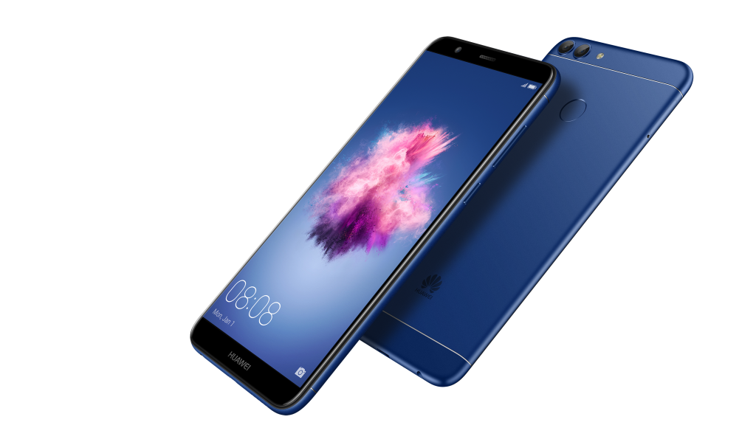
HUAWEI P SMART
Voordeliger
Dual sim
Android 8.0
18:9 Full HD
Quad core 2,36 GHz

Slide 23
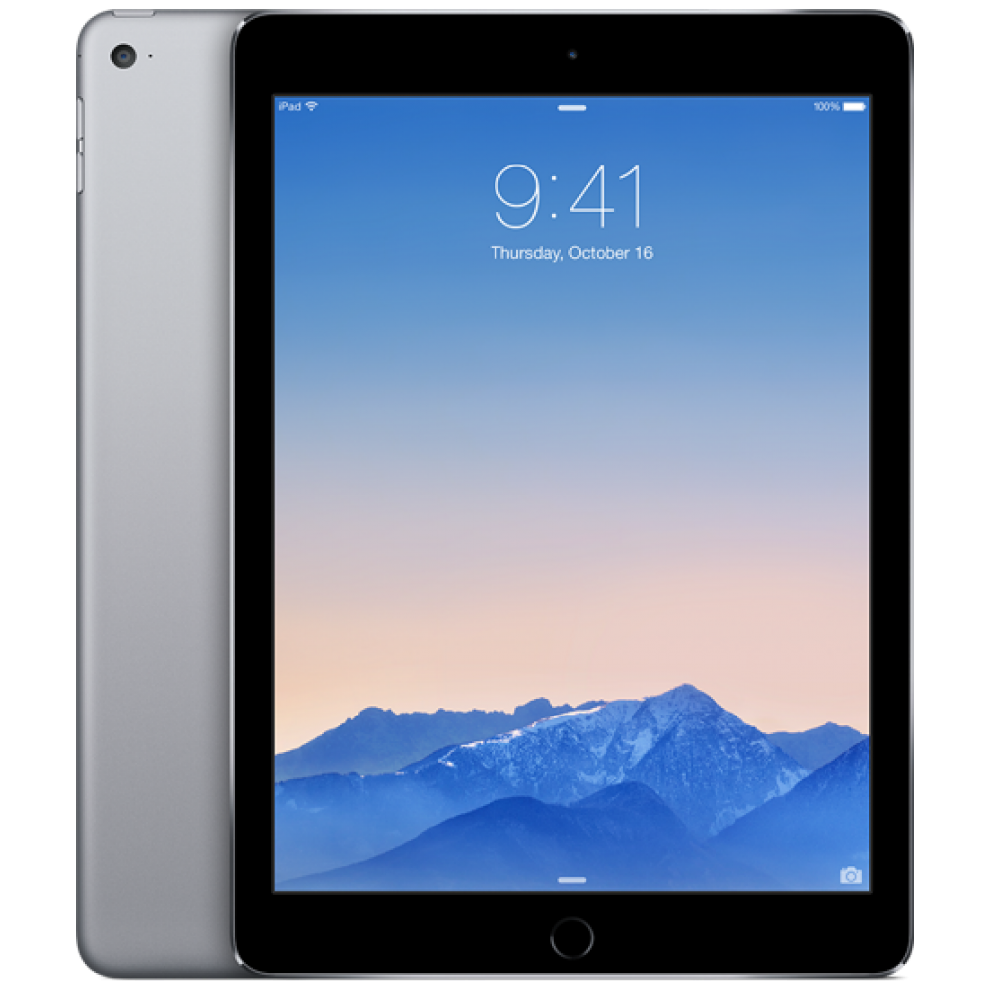
APPLE IPAD (2018)
32 GB
WiFi - only
Compatibel met pen
Voordeliger
Compacter

Slide 24
Offertes

Slide 25
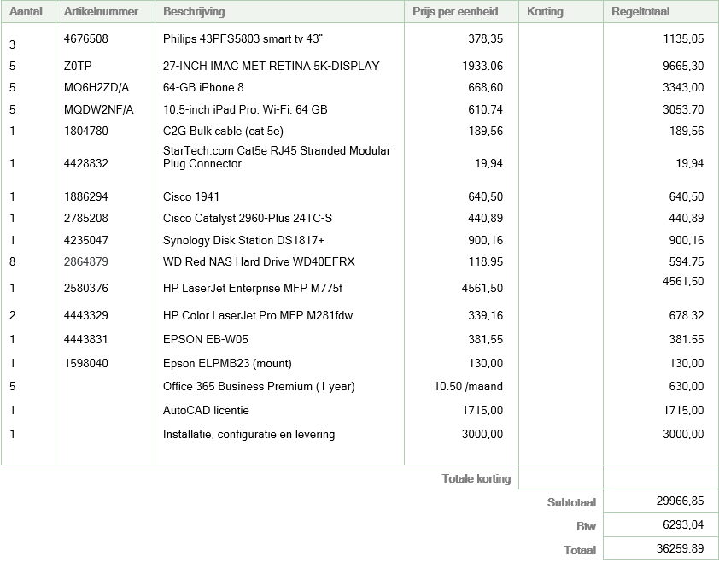
Gevraagde apparatuur
Offerte 1

Slide 26
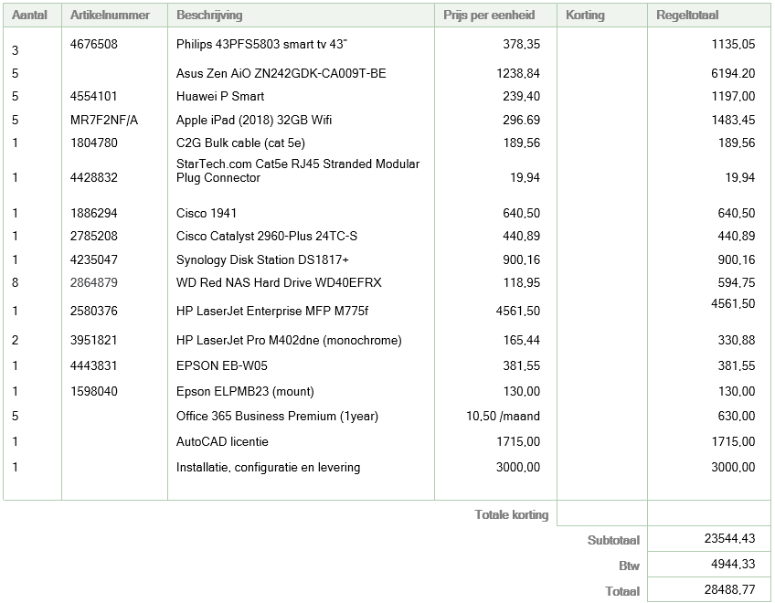
Alternatieve apparatuur
Offerte 2

Slide 27
Bedankt voor jullie aandacht en de goede samenwerking!
Aarzel niet om vragen te stellen!

